Slide 1


Implementasi Machine Learning untuk Prediksi Risiko Kredit (Credit Risk Scoring)
Final Task Data Analyst Id/x Partners
- Prediction Model-
Ghozi Alvin Karim

Slide 2




Latar Belakang
Perusahaan pendanaan perlu membedakan antara calon peminjam yang berisiko tinggi (gagal bayar) dan peminjam yang aman untuk menjaga stabilitas portofolio keuangan.
Proyek ini bertujuan untuk Membangun model klasifikasi biner yang mampu memprediksi apakah seorang nasabah akan masuk kategori "Pinjaman Baik" atau "Pinjaman Tidak Baik".
Menggunakan metodologi End-to-End Data Science, mulai dari pembersihan data (466rb+ baris), rekayasa fitur, hingga implementasi pipeline machine learning otomatis.

Slide 3
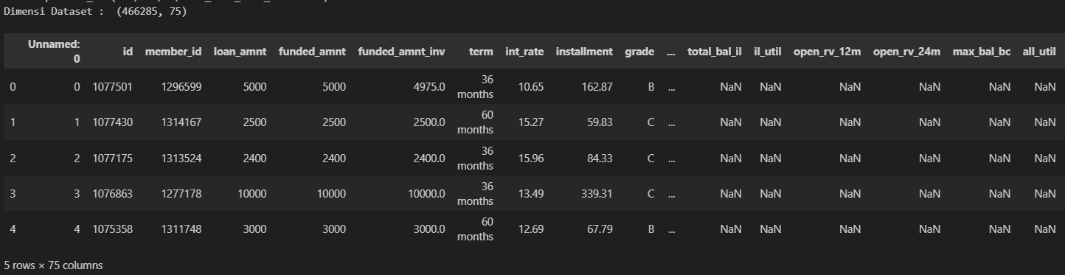
Dataset
Dataset pinjaman historis periode 2007 - 2014 terdiri dari 466.285 baris dan 75 fitur awal (sebelum pembersihan). Campuran antara data numerik seperti jumlah pinjaman dan bunga serta data kategorikal (seperti grade, tujuan pinjaman, dan status kepemilikan rumah). Target Variabel loan_status yang disederhanakan menjadi 1 (Baik): Status Current, Fully Paid dan 0 (Tidak Baik): Status Charged Off, Late.

Slide 4
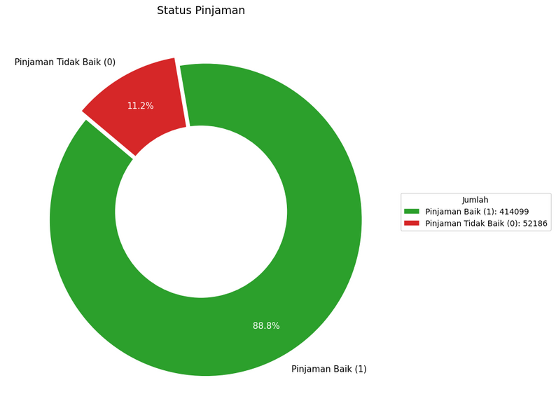

Top Insight (Exploratory Data Analysis)
  Distribusi Status Pinjaman
Mayoritas portofolio berada dalam kategori Pinjaman Baik (88,8%) dengan total 414.099 akun. Terdapat 11,2% (52.186 akun) yang masuk kategori Pinjaman Tidak Baik, yang menjadi fokus utama prediksi model.

Slide 5
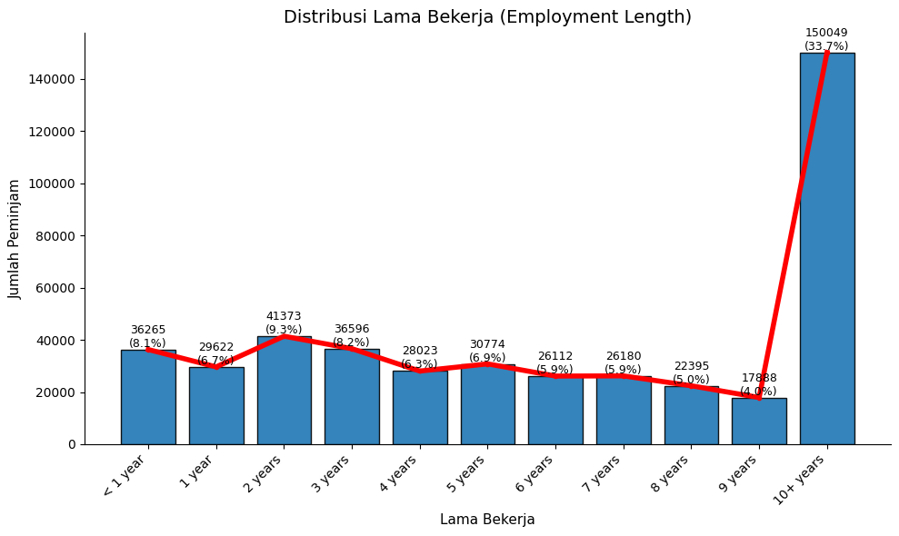

Top Insight (Exploratory Data Analysis)
2. Profil Lama Bekerja Peminjam
Peminjam dengan masa kerja 10+ tahun merupakan kelompok terbesar (33,7%), menunjukkan bahwa nasabah senior memiliki kecenderungan meminjam lebih tinggi.
Kelompok masa kerja 2 tahun dan 3 tahun berada di urutan berikutnya dengan proporsi masing-masing sekitar 9% dan 8%.

Slide 6
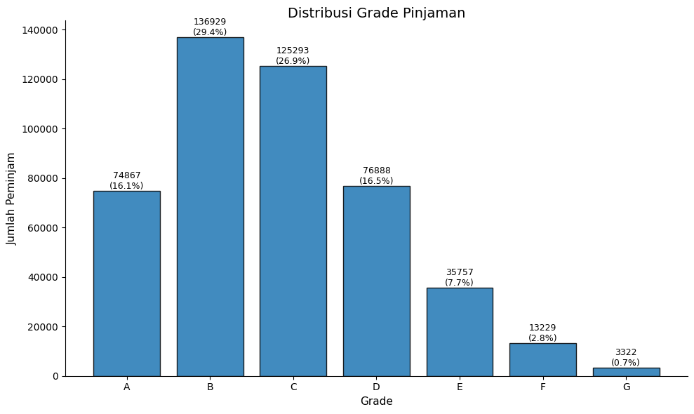

Top Insight (Exploratory Data Analysis)
3. Karakteristik Risiko Berdasarkan Grade
Grade B (29,4%) dan Grade C (26,9%) mendominasi dataset, mencerminkan nasabah dengan risiko menengah.
Nasabah Grade A (Risiko paling rendah) hanya mencakup 16,1% dari total populasi.

Slide 7
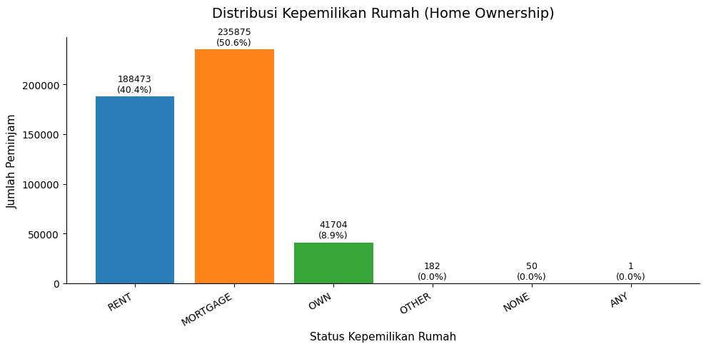
Top Insight (Exploratory Data Analysis)
4. Status Kepemilikan Rumah
Sebanyak 50,6% nasabah memiliki status MORTGAGE (KPR), diikuti oleh nasabah yang menyewa rumah (RENT) sebesar 40,4%.

Slide 8
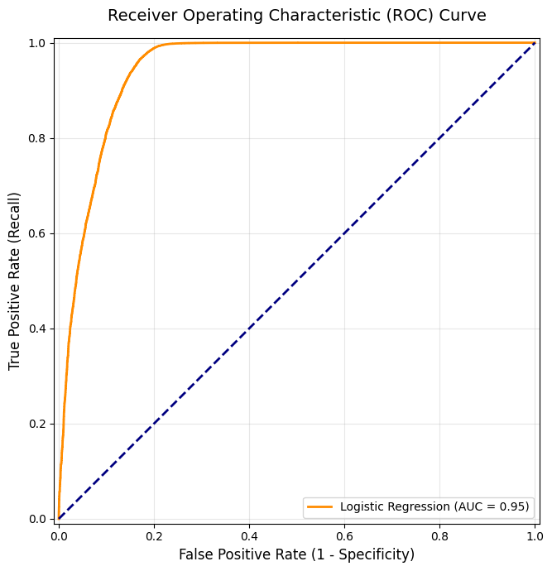
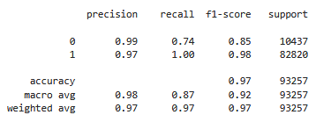
Our Final Model
Logistic Regression dipilih karena memberikan performa tertinggi dibandingkan Multinomial NB dan KNN, serta memberikan kemudahan interpretasi koefisien risiko. Berdasarkan hasil pengujian pada data test (20% dari dataset):
Model memiliki Precision sebesar 0.99 untuk kelas 0, artinya model sangat jarang salah saat menandai seseorang sebagai risiko tinggi (minim False Positive).

Slide 9
Rekomendasi dan Kesimpulan
Kesimpulan
Model Logistic Regression yang dikembangkan sangat handal dengan skor ROC AUC 0.95, yang berarti model memiliki kemampuan 95% untuk membedakan nasabah yang gagal bayar dan yang tidak.
Rekomendasi Strategis
  Fokus pada Grade B & C : Mengingat kelompok ini paling dominan, tim marketing dapat menyesuaikan suku bunga atau promosi khusus untuk menjaga loyalitas nasabah di segmen ini.
  Monitoring Nasabah Non-MORTGAGE : Perlu perhatian lebih bagi peminjam dengan status RENT, karena profil mereka mencakup hampir setengah dari populasi peminjam.
  Pemeliharaan Model : Disarankan melakukan retraining model setiap 6-12 bulan untuk menyesuaikan dengan kondisi ekonomi terbaru dan pergeseran pola perilaku peminjam.

Slide 10
Thank You
Very Much
Referensi & Repositori GitHub
Detail lebih lanjut dan notebook Python lengkap tersedia di repositori GitHub:
Dokumentasi Github

